Slide 1


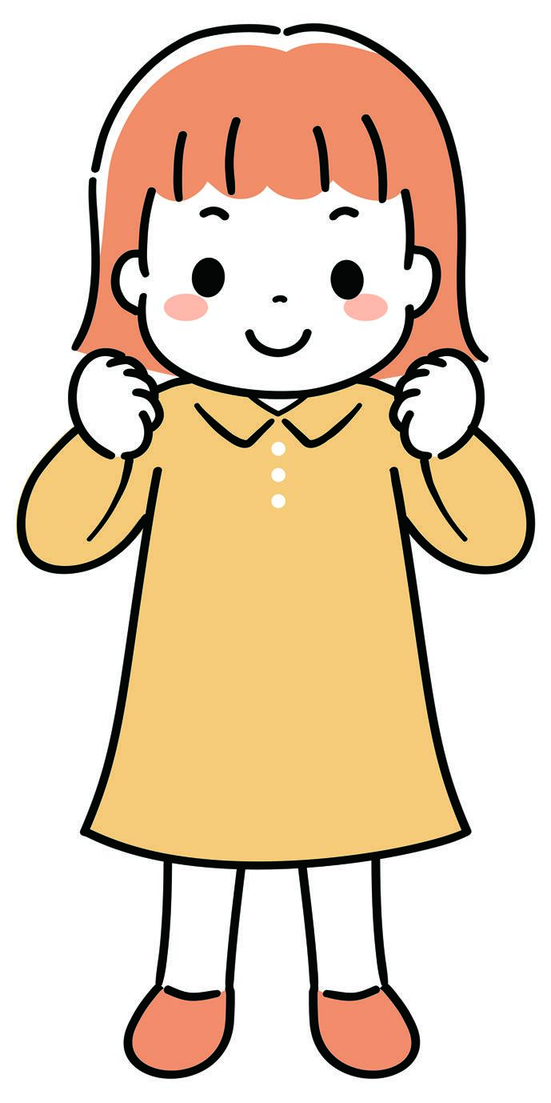
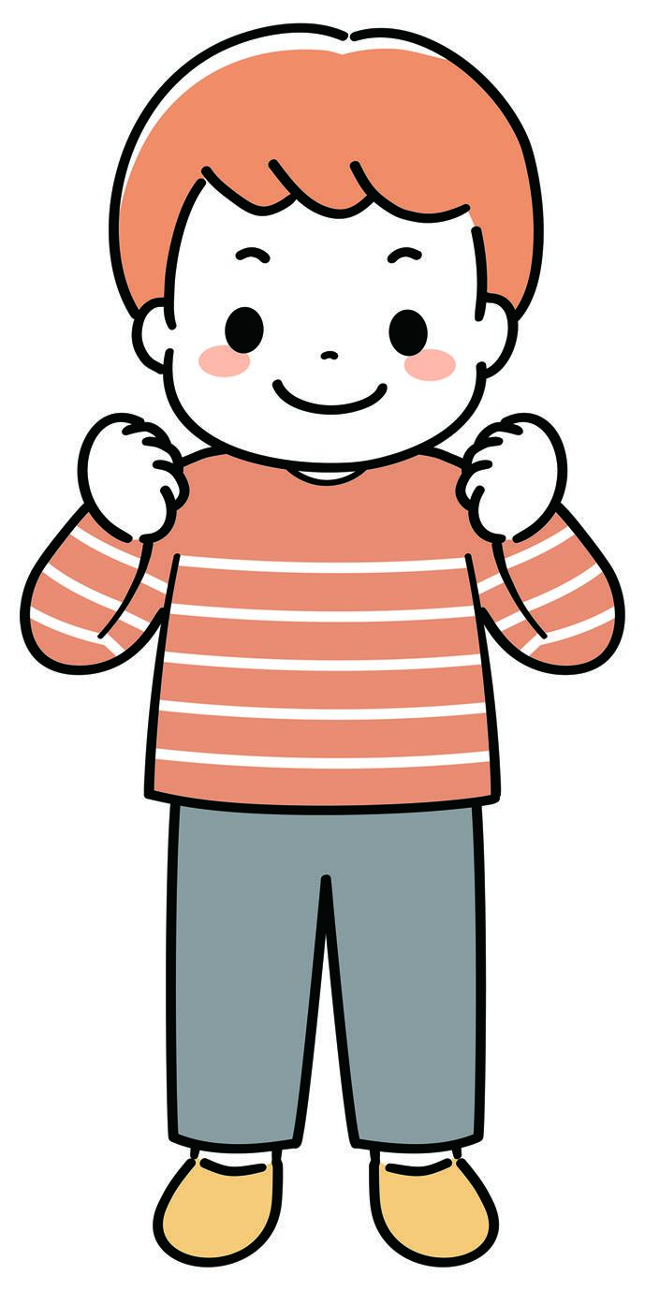
ワークシート

Slide 2
動画視聴サポート用
ワークシート
動画教材を視聴する場合にご使用ください。
動画を見ながら穴埋めをしたり
動画視聴後に振り返りとして書き込んだり
して活用してください。

Slide 3
ワークシート1-1
年 組 名前
動画を見て【 】に当てはまるものを書こう。
気候変動の背景には【地球 】がある。
地球温暖化とは【 ガス】が増えて、地球全体が温まってしまうこと。
地球温暖化により、自然災害や【 症】のリスクがふえてしまう。
地球温暖化の対策には「緩和」と【「 」】がある。
東京都が取り組んでいる「適応」の取り組みには、
【打ち水・ 】
などがある。

Slide 4
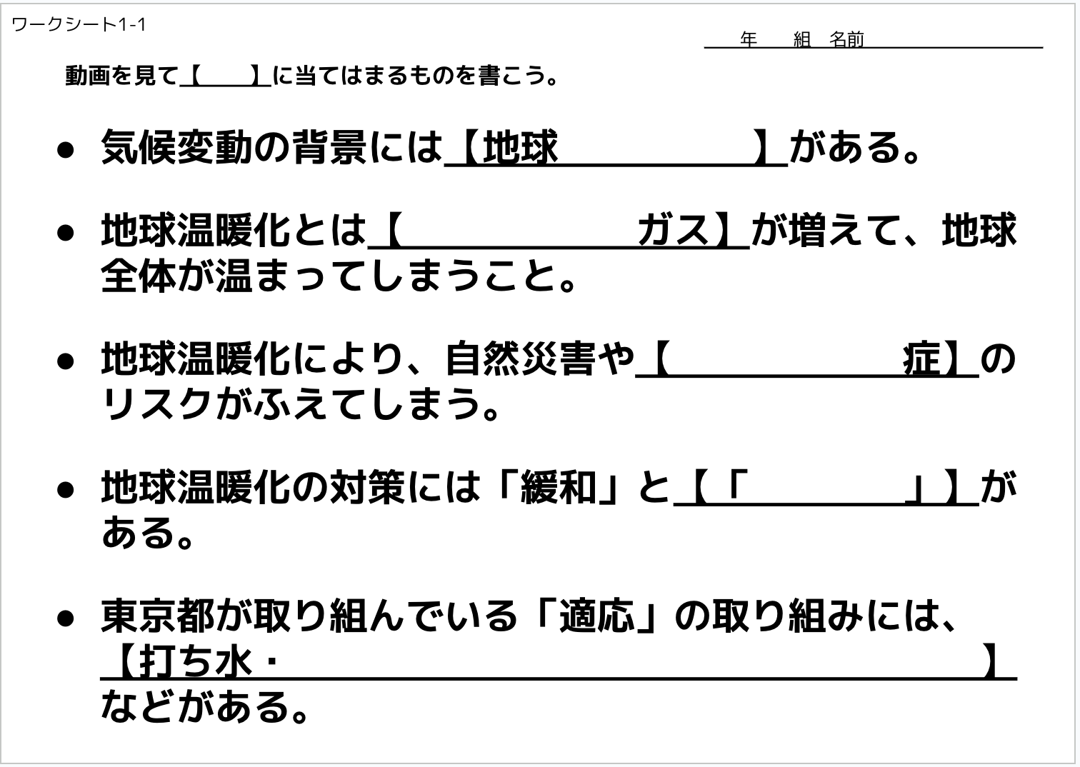
ワークシート1-1（記入例）
おんだんか
温室こうか
ねっちゅう
てきおう
（例）さぼうしせつ・とうきょうアメッシュ

Slide 5
1時間目の活動用
ワークシート

Slide 6
ワークシート1-2
年 組 名前
しりょう
てきおう
テーマ
あなたは東京都◯△（学校名）町の町長です。動画や資料集で学んだ東京都の様々な「適応」の取り組みの中から、◯△町で特に重要なものを3つ選んで取り組むことにしました。◯△町で特に重要な取り組みを考えて決めてください。
ステップ１
えいきょう
＜考えるヒント＞
・町民が住んでいる場所はどんな場所？（海、川、がけなどが近くにある？）
・町民が住んでいる家はどんな家？（マンション？戸建て？新しい？古い？）
・町民にはおとしよりが多い？子どもが多い？
・町民のよく使うのは地下鉄？車？自転車？
・町民は農業や漁業の仕事をする人が多い？
・町民は外国の人が多い？
・町の気候で最近何か気になることはある？
◯△町の町民が心配している気候変動の影響を具体的に考えよう！
ステップ２
◯△町で取り組むものを3つ選ぼう！
ステップ３
取り組む理由をそれぞれ具体的に書こう！
＜東京都の主な取り組み＞
河川のはんらんへの取り組み（P.24）
土砂災害への取り組み（P.25）
高潮への取り組み（P.26）
熱中症への取り組み（P.27）
首都機能を守る取り組み（P.29）
意識づくりの取り組み（P.30）
情報への取り組み（P.31）
水を守る取り組み（P.32）
生態系を守る取り組み（P.33）
１
理由
２
理由
３
理由

Slide 7
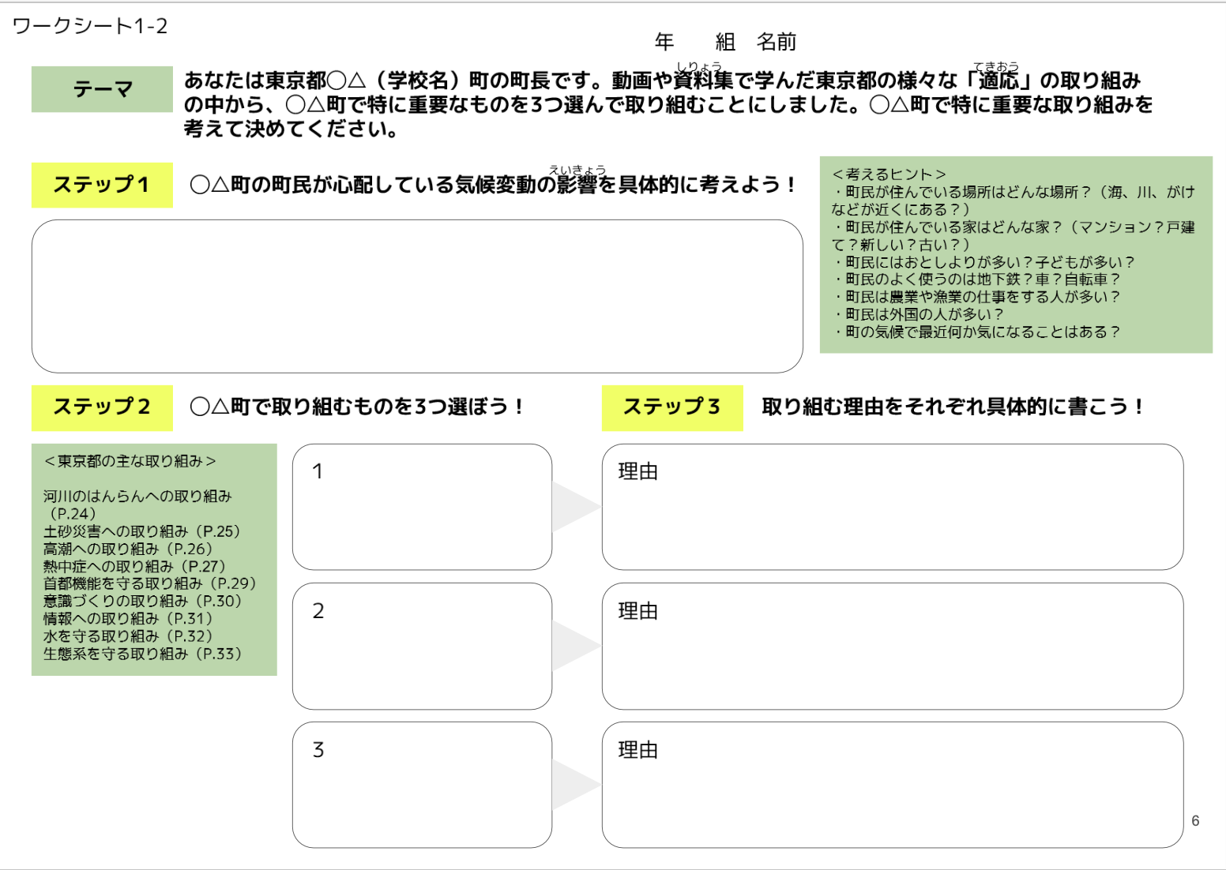
ワークシート1-2（記入例）
・海の近くに住んでいる人がいるから、たかしおのひがいが心配
・川の近くに住んでいる人もいるから、かせんのはんらんが心配
・クーラーのない家もあるから、ねっちゅうしょうが心配
・農業や漁業の仕事をしている人が多いから、しゅうにゅうが心配
・おとしよりが多いから、ねっちゅうしょうや自然さいがいの時のひなんが心配
・最近ごううがふえて、しんすいやだんすいがあった。またごううになるのが心配
海や川の近くに住んでいる人たちや、海や山で仕事をしている人たちがすぐににげられるように、じょうほうを早く正しく伝えることが大事だと思うから。
情報への取り組み
水は飲み水や料理、トイレやおふろなど、生活するためにとても大事。それに、農業などの仕事にも必要。じゅうぶんに水がないと、畑などの作物にえいきょうが出てしまい、しゅうにゅうがへってしまうから。
水を守る取り組み
今までなかったようなごううによって、雨水をためておける場所が足りないことがわかってきた。貯水しせつをたくさん作って、街中でしんすいが起きないようにしたいから。
河川のはんらんへの取り組み

Slide 8
1時間目の宿題用
ワークシート

Slide 9
ワークシート 1-3
年 組 名前
にちじょう
テーマ
わたしたちが日常生活の中でできることはなんだろう？ 具体的なアクションプラン（＝行動計画）を考えよう！
さいがい
たいさく
そな
自然災害に備えよう
暑さ対策をしよう
はんい
ねっちゅうしょう
ステップ１
ハザードマップであなたの行動範囲のリスクを調べよう！
ステップ１
あなたがこれまでに熱中症のリスクを感じた場所と場面を書き出そう！
場所
場面
そな
ねっちゅうしょう
ステップ2
リスクに備えるための行動を3つ考えて書こう！
熱中症に備えるための行動を3つ考えて書こう！
ステップ2

Slide 10
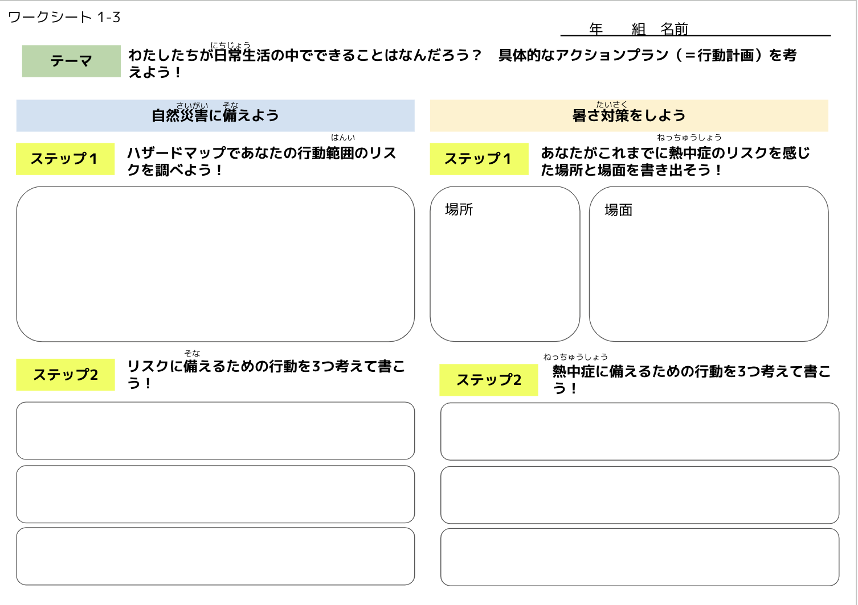
ワークシート1-3（記入例）
・わたしが住んでいるマンションのあたりには、とくにきけんはなかった。
・よく使う地下鉄の駅のあたりがこうずいのきけんくいきになっていた。
・駅から家までの道のなかにどしゃさいがいのきけんくいきがあった。
自分のへや
夏の始まりのころ、まだエアコンをつけていなくて、夜ねている間にたくさんあせをかいて、頭がいたくなった。
駅より東側がこうずいのきけんくいきだったから、もしも駅でこうずいにあったら西側ににげる。
ねる前に水分をしっかりとる。
駅から家までの間にどしゃさいがい想定くいきがあったので、ひなんするときにはその道を通らないようにする
エアコンを使うかどうかまよう時は積極的に使う。
ハザードマップを見直して、家の近くだけではなく、たまに行く場所などのリスクも知っておく
天気よほうだけではなく、へやに温度計をおいて自分でねっちゅうしょうのきけんをはんだんする。

Slide 11
2時間目の活動用
ワークシート

Slide 12
ワークシート 2-1
年 組 名前
にちじょう
テーマ
わたしたちが日常生活の中でできることはなんだろう？ 具体的なアクションプラン（＝行動計画）を作ろう！
さいがい
たいさく
そな
自然災害に備えよう
暑さ対策をしよう
はんい
ねっちゅうしょう
ステップ１
ハザードマップで調べた、みんなの行動範囲のリスクを共有しよう。とくにリスクが高そうな場所はどこかな？
ステップ１
みんながこれまでに熱中症のリスクを感じた場所と場面を共有しよう。とくにリスクが高そうな場所や場面はどこかな？
場所
場面
そな
ねっちゅうしょう
ステップ2
リスクに備えるための行動のなかで、とくに大事な3つを選んで書こう！
熱中症に備えるための行動のなかで、とくに大事な3つを選んで書こう！
ステップ2

Slide 13
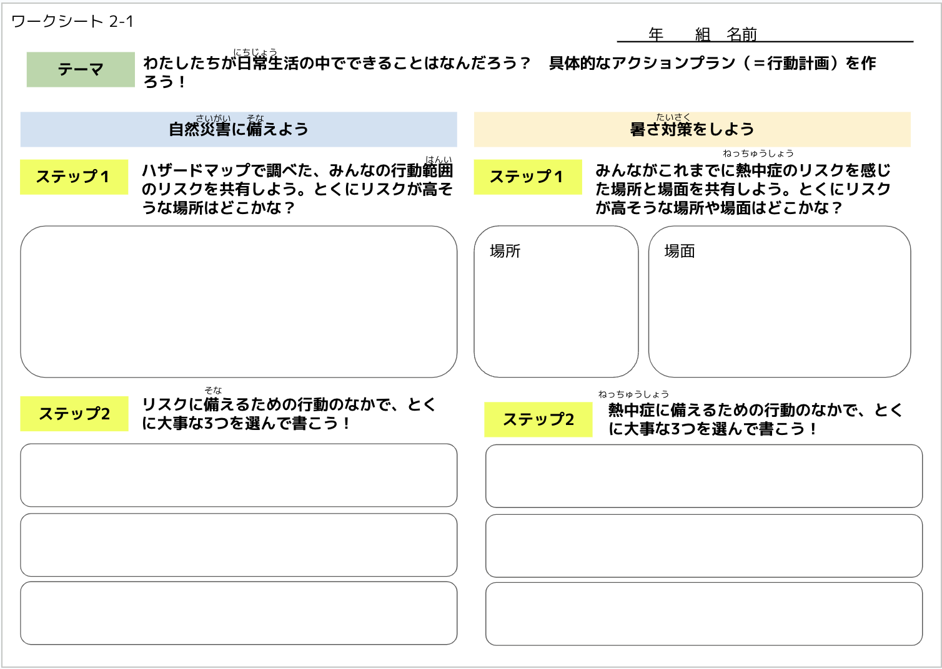
ワークシート2-1（記入例）
◎〇〇さんがよく使う地下鉄の駅のあたりがこうずいのきけんくいきになっていた。
・〇〇さんの駅から家までの道のなかにどしゃさいがいのきけんくいきがあった。
◎〇〇さんの習い事の場所がこうずいのきけんくいきになっていた。
・〇〇さんのマンションはきけんくいきになっていなかった。
◎自分のへや
体育館
◎グラウンド
道路
公園
◎夜、ねているとき
◎学校の部活や体育で運動しているとき
遊んだ帰り道、歩いているとき
夕方、犬の散歩をしているとき
放課後遊んでいるとき
通学路だけでなく、じゅくや習い事、よく行く公園などの周りもハザードマップで調べておく。
ねっちゅうしょうのけいかいじょうほうが出ている時は、運動をしない。体育や部活でも、自分でちょっとつらいと感じたら早めに休ませてもらう。
ひなん場所の位置をかくにんして、そこに着くまでの道にも、きけんがないかを調べておく。
家ではなるべくエアコンを使う。暑い日は外に行かない。
さいがいが起きたときには、自分が知っているきけんな場所をみんなに知らせる。
けいこうほすいえきなどを飲んで、だっすいしょうじょうにならないようにする。

Slide 14
2時間目の振り返り用
ワークシート

Slide 15
ワークシート 2-2
年 組 名前
テーマ
じゅぎょう
きょうみ
全2回の授業で印象に残ったことや興味を持ったことは？
テーマ
じっせん
今後、実践していきたいことは？

Slide 16
2時間目の宿題用
ワークシート

Slide 17
ワークシート 2-3
年 組 名前
テーマ
身近なおとなにインタビュー！
インタビューに答えてくれた人はだれ？
ミッション①
子どものころのことを聞いてみよう！
さいがい
夏の暑さは、今とくらべてどうでしたか？
子どものころ、どこに住んでいましたか？
自然災害はありましたか？
ちいき
たいさく
ミッション②
今、この地域のリーダーになったらどんな対策をするか聞いてみよう！
ちいき
さいがい
そな
この地域のリーダーになったら、自然災害や暑さへの備えとして、どんなことをしますか？
ミッション③
ふだんの対策を聞いてみよう！
さいがい
そな
自然災害や暑さへの備えとして、ふだんどんなことを大事にしていますか？
お礼
お話を聞かせてくれたことにお礼を言って終わろう！

Slide 18
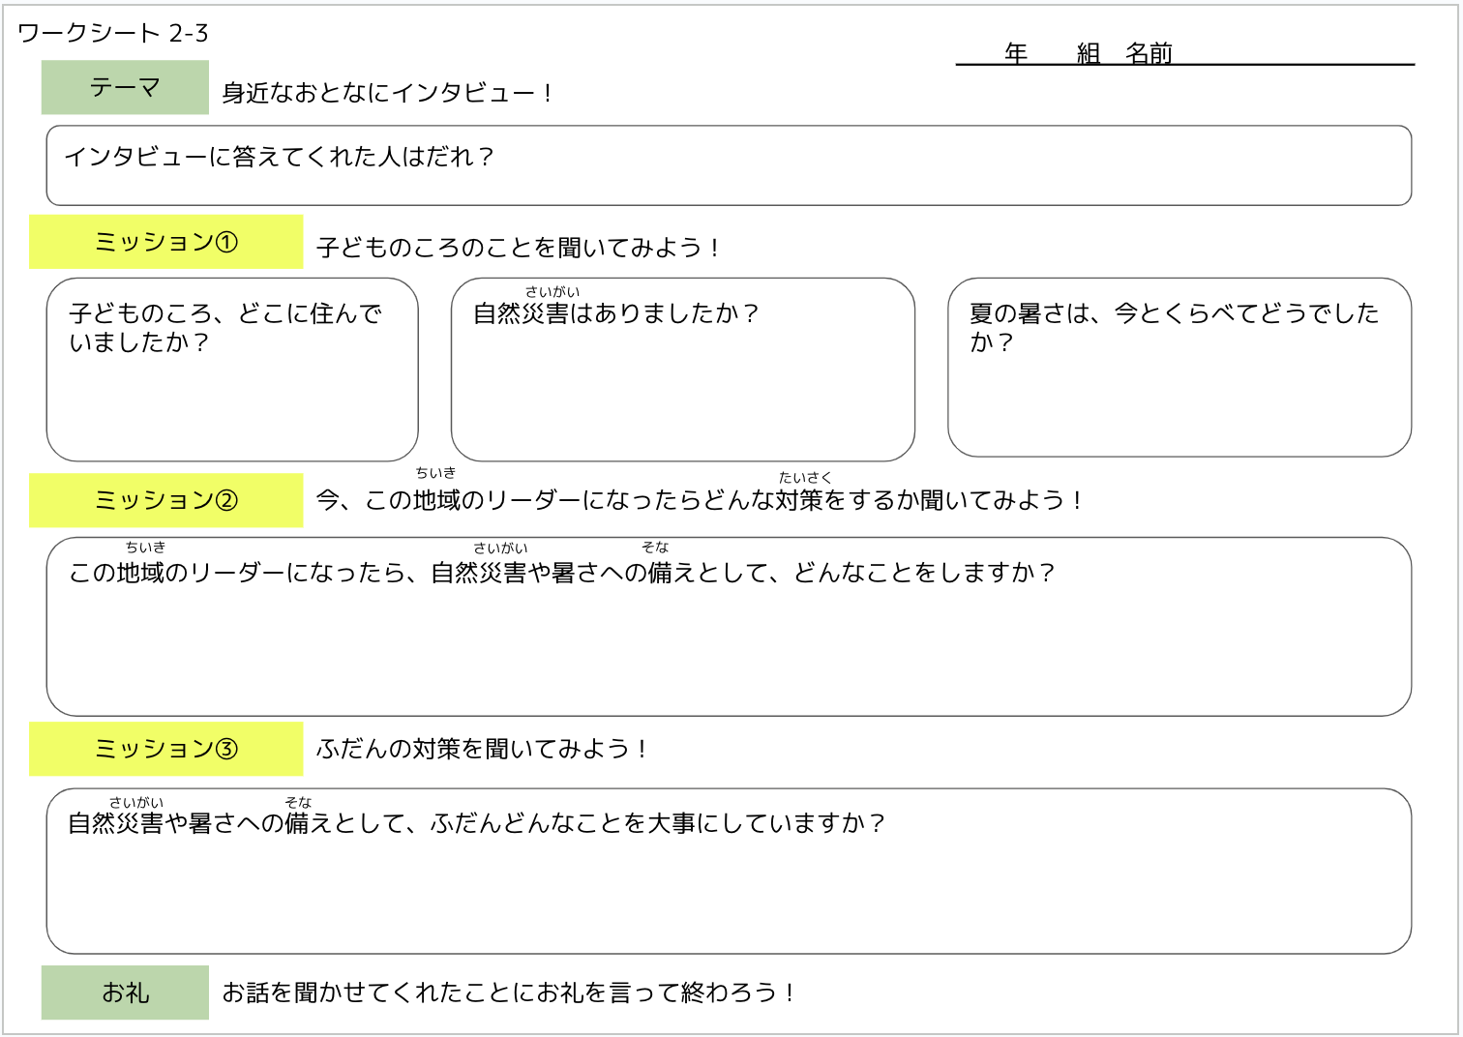
ワークシート2-3（記入例）
おとうさん
川があふれるとか、じしんでつなみが来るとかはあった。
毎年なんてことはなく、何十年に一回という印象。
今よりすずしかった
クーラーはなかった
せんぷうきやうちわで十分だった
外で毎日遊んでいた
秋田県
学校の教室や体育館にクーラーをつける。グラウンドでの体育や部活はやめる。
登下校もあぶないので暑い日は車での送りむかえをする。家はクーラーがあるけど電気代が大変なので電気代のほじょをする。
通学路でしんすいやがけくずれ、ブロックべいなどがくずれてくる心配があるところは、さいがいがおきる前にせいびしておく。
こまめに水分をとる。子どもたちには、朝ごはんのときに「きょうは何度だから外で遊んじゃだめだよ」とか「ちょっとしんどいなって思ったらすずしい場所で休むようにね」などと声をかける。
雨の日はなるべく出かけない。ぼうさいグッズを見直す。家の外にものをおかない（飛ばされないように）。

Slide 19
（参考）
2時間目の活動のあとで
アクションプランを
実行する場合の
ワークシート

Slide 20
ワークシート 2-4
年 組 名前
テーマ
じっさい
「アクションプラン（行動計画）」を実際にやってみよう！
じょうきょう
かいぜんてん
ステップ１
取り組むことを書こう！
ステップ2
取り組み状況と感想や改善点を書こう！
アクションプラン（行動計画）
結果
取り組むこと
じょうきょう
かいぜんてん
取り組み状況 | 感想や改善点
できた ・ まだできて いない
できた ・ まだできて いない
できた ・ まだできて いない

Slide 21
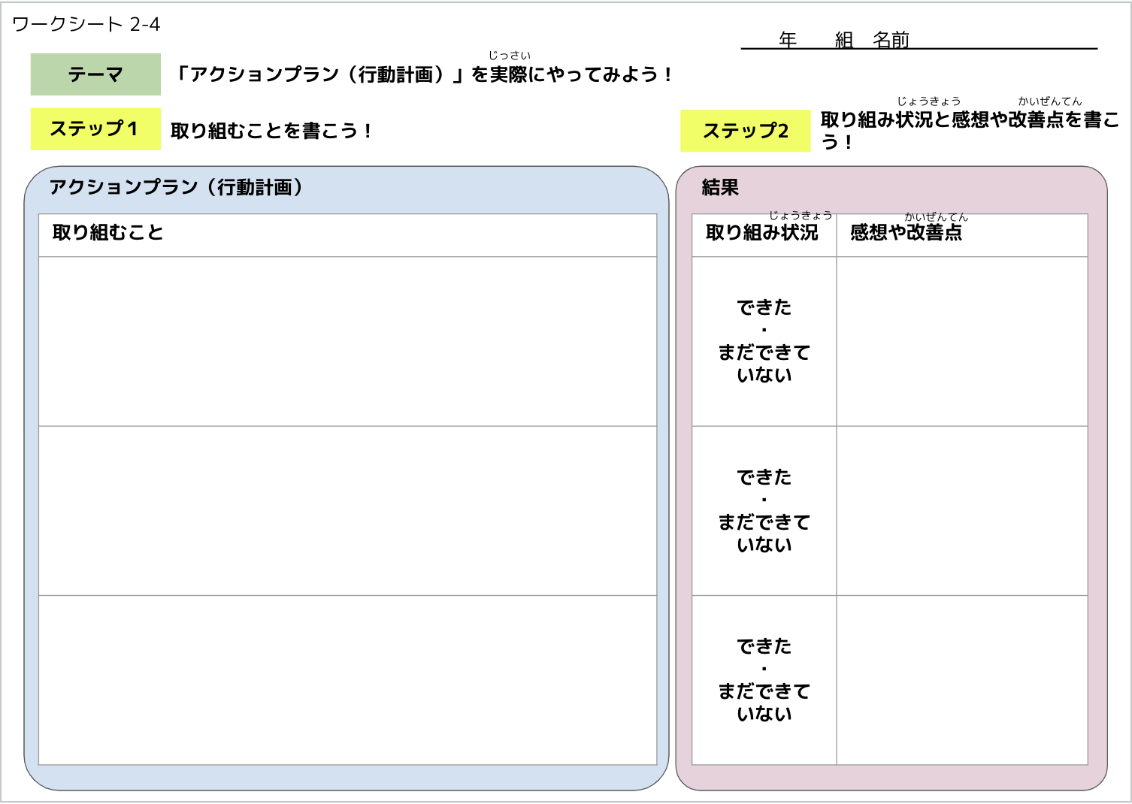
ワークシート2-4（記入例）
ハザードマップで、よく行く公園のまわりにどんなきけんがあるのかをかくにんする。
公園はきけんがなかったけど、公園のちかくの道路にはきけんな場所があった。
温度計を買って、自分のへやにおく。
自分のへやだけでなく、リビングやおふろにもおきたいけど、温度計のねだんが少し高い。おとうさんやおかあさんに温度計の大切さをアピールして買ってもらうようにしたい。
かんきょう問題や気候変動のニュースをふだんから注意して見る。
かんきょう問題や気候変動のニュースはすごくたくさんあることに気づいた。

